Slide 1
Департамент образования администрации Кстовского муниципального района МБОУ СОШ №6
Муниципальный ресурсный центр.
Направление:
««Организация коррекционной работы и психолого - педагогического сопровождения с участниками образовательного процесса в общеобразовательной школе»
Семинар по теме:
« Понятие «роль» в теме созависимости. Влияние созависимых «ролей» на поведение, взаимоотношения в учительском и классном коллективах»
Кстово, январь 2015 года.

Slide 2
Повторение пройденного…
Вспомним, что такое созависимость,
в чем она проявляется.
Созависимость – это специфическое внутреннее состояние человека, в результате которого возникает сильная поглощенность и озабоченность другим человеком, проявляющаяся в деструктивном поведении.

Slide 3
Разберем определение «созависимость» по частям.
1. Созависимость – это специфическое внутреннее состояние.
Данное состояние обычно характеризуется:
- неустойчивой, склонной к снижению самооценкой;
- переполненностью чувствами агрессивно- фобического ряда: тревогой, страхом, злостью, обидами.
- нечёткими психологическими границами;
- преобладанием негативного мышления;
наличием преобладающих психологических защит, таких как проекция, всемогущий контроль, слияние, вытеснение, интроекция, ретрофлексия.

Slide 4
Созависимое поведение
Созависимое поведение проявляется
в 3-х ролях:
«жертва», «спасатель», «преследователь».
(«Треугольник Карпмана» или
«треугольник власти»).
У каждого созависимого есть преобладающая роль,
но пребывать он может периодически в каждой, двигаясь по «треугольнику».

Slide 5
Психическая травма как причина возникновения созависимости.
Термин «психическая травма» подразумевает вред, нанесённый психическому здоровью человека в результате интенсивного влияния неблагоприятных факторов среды или остроэмоциональных, стрессовых воздействий других людей на его психику.

Slide 6
Виды травм
Выделяются следующие виды травм:
• травмы развития, произошедшие в детском возрасте и повлиявшие на ход личностного развития индивида.
• шоковые, или травмы угрозы жизни; • эмоциональные, или травмы, связанные с эмоциональными переживаниями горя, потери, конфликтов и пр.;

Slide 7
Как связаны травмы развития и созависимые роли?
Практически всегда травма развития связана с деструктивными взаимоотношениями членов семьи (непринятие друг друга, несоответствие ожиданиям, эмоциональное отвержение ) или какими-то событиями внутри семейной системы (развод, алкоголизм, наркомания, потери, и т.д.)
Например, развод родителей.
Уход одного из родителей, по большому счёту, это «травма – потеря».
В этот период ребёнок, независимо от возраста, может испытывать совершенно разные чувства: страх, злость, обиду, чувство вины.
Тот мир, в котором он жил, разрушился. Оставшийся с ребёнком родитель, как правило, мама, также переживает схожие чувства, охвачен ими и часто, разбираться в том, что чувствует ребёнок, не остается ни сил, ни энергии.
Что остается делать ребёнку?
- если родитель(чаще всего мама),постоянно плачет, то ребёнок начинает её «спасать»: быть хорошим, брать на себя взрослые обязанности. Свои чувства приходится «замораживать». Так может формироваться роль «спасателя».
если мама остается преимущественно в чувствах злости, ненависти, страха по отношению ко второй половине, то ребёнок невольно перенимает их от матери, а внутри приходится «замораживать» чувства любви, привязанности, нежности к отцу. Так может формироваться роль «преследователя».
- если мама после развода долго не может придти в себя, находится в депрессивном состоянии, у неё нет сил жить, то ребёнок, неосознанно стараясь вывести ее из такого состояния, начинает болеть, попадать в опасные ситуации, откуда его нужно «вытаскивать»,спасать. Маме просто необходимо переключаться и что-то делать. У нее появляется «смысл жизни» - «я нужна!». Так у ребёнка начинает формироваться роль «жертвы».

Slide 8
Психологические защиты как способ выживания в травмирующей ситуации.
Психологическая травма не проходит в жизни человека бесследно. Травмирующие события «заставляют» вырабатывать компенсаторные механизмы взаимодействия с окружающим миром, людьми, самим собой. Как правило, это механизмы, которые мы называем защитными. Они защищают нас от
- встречи с травмирующими переживаниями прошлого,
- чувствами, которые мы, может быть, не в силах вынести,
своего поведения, которое когда-то кем-то считалось неприемлемым
чужого поведения, которое нас пугало и т.д.
И поэтому быть настоящими, со всем спектром чувств, эмоций, поведения мы не можем.
Нам остается лишь возможность существования в 3-х ролях, которые включаются неосознанно.

Slide 9
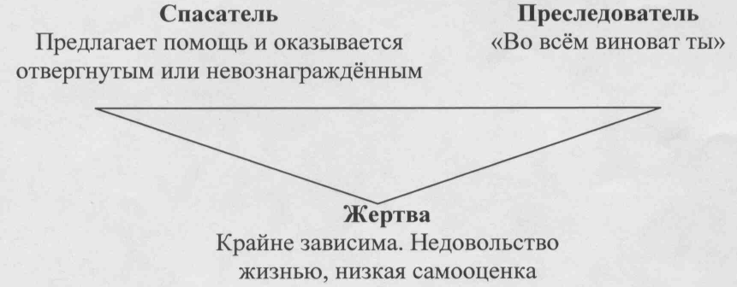
Вернемся к треугольнику Карпмана.
Характерная особенность этого треугольника – участники в нем постоянно меняются ролями: потому такая "игра" долго не наскучивает и нередко принимает хронический характер.
Многие, ввязавшиеся в эту модель коммуникации, и хотели бы выйти из нее, но как это сделать – не знают. И вообще частенько не могут разобраться, что годами вращаются в треугольнике Карпмана.

Slide 10
Пример движения по «треугольнику»
Созависимую маму вызывает классный руководитель по поводу плохого поведения сына. Она приходит в школу уже в позиции «жертвы», так как обостряется её хроническое состояние, о котором говорилось выше.
Её встречает учитель и разговаривает из роли «спасателя»: ребёнку нужно уделять много внимания, контролировать как он делает уроки, как собирает портфель, с кем общается, записать его в кружок или секцию.
Мама из роли «жертвы» переходит в роль «спасателя» и дома начинает делать то, что посоветовал учитель. В результате этих действий ничего не меняется в ситуации, так как проблема и его потребности ребенка не ясны, реальной помощи ребенок не получает. Учитель и мама проективно заботятся о своих потребностях.
Поведение не улучшается, может быть даже ухудшается.
Маму вызывают еще раз. На этот раз учитель говорит не из роли спасателя, а из роли «преследователя». Основное послание учителя: “Вы плохая мама”. Мама возвращается домой в угнетенном состоянии и становится «преследователем».
Она выливает свое состояние на ребенка способом, зависящим от уровня культуры (от крика и унижений, до физического насилия). Ребенок начинает в ответ агрессивно защищаться. Мама ,испытывая бессилие, переходит в позицию “жертвы”, сетуя на судьбу, ребенка, мужа. Ребенок начинает чувствовать вину, давит в себе агрессию и начинает спасать мать.
Мама удовлетворила все свои потребности: в поддержке, в признании, отреагировала все свои эмоции.

Slide 11
Влияние созависимых ролей на взаимоотношения в учительском и классном коллективах.
Расположенный выше пример наглядно показывает, как родитель ученика переходит из одной роли в другую и только усугубляет проблему, не решая её
А как вы считаете, учитель может пребывать в этих ролях?
К сожалению, данная участь не минует и нас, педагогов. Попадая в ту или иную роль, учитель не может выстраивать правильных отношений ни с кем из участников образовательного процесса.
Часто мы мучаем себя вопросами о том, почему так происходит, что не так делаем…
В очень многих случаях ответ может лежать в теме созависимости.
Понимание и осознавание своего созависимого поведения может стать профилактикой эмоционального выгорания учителя и способствовать его успешности как воспитателя, педагога- профессионала.

Slide 12
Учитель в роли «жертвы»:
Поза:
Жесты:
Мимика:
Чувства:
Слова:

Slide 13
Учитель в роли «спасателя»:
Поза:
Жесты:
Мимика:
Чувства:
Слова:

Slide 14
Учитель в роли «преследователя»:
Поза:
Жесты:
Мимика:
Чувства:
Слова:

Slide 15
Предлагаем Вам разыграть небольшой спектакль.
Нам необходимо выбрать 4-х героев:
ученик с какой-либо проблемой
учитель- жертва
учитель- преследователь
учитель- спасатель
Разыгрываем ситуацию

Slide 16
Вывод,советы.
Находясь в той или иной роли, мы можем действовать только в жёстких рамках и проблемная ситуация, как правило, не меняется, только усугубляется.
Если мы рискуем быть живыми, выходить за рамки ролей, то многое может мы не сможем проконтролировать, но появляется надежда на реальные изменения.
Где есть роль, нет подлинного контакта
Быть живым в школе, жить без ролей – достаточно рискованно, трудно. Но у каждого есть выбор

Slide 17
Плюсы «Жертвы»:
не несёт ответственности за свои действия, так она в них не виновата;
искренне верит, что она не является Преследователем;
привлекает внимание других к своей персоне и своим проблемам;
манипулирует другими;
получает заботу и жалость со стороны других;
имеет возможность пожалеть себя за страдания;
обвиняет других в своих неприятностях;
любое действие Жертвы становится для неё «подвигом».

Slide 18
Плюсы «Спасителя»:
возможность постоянно демонстрировать сострадание, чувство сопереживания (воспринимает ситуацию, как свою собственную);
полная уверенность в том, что он может помочь Жертве и убеждённость в том, что он знает (или предполагает), как это можно сделать;
повышение самооценки за счёт своих «спасательных операций» и ощущение своей необходимости обществу, чувство всемогущества;
чувство снисхождения к тому, кому он оказывает помощь и собственного превосходства над Жертвой;
ощущение наполненности жизни;
чувство гордости за себя и свои поступки («Моя семья может мною гордиться»).

Slide 19
Плюсы «Преследователя»:
контроль и власть над другими;
независимость от мнения и поведения других;
свободное проявление негативных эмоций;
завышенная самооценка;
отсутствие чувства вины и полное оправдание своего поведения («Сами виноваты»);
отсутствие сострадания;
азарт погони, охоты (ощущение адреналина в душе);
для достижения своих целей готов пожертвовать всем.

Slide 20
Хождение по ролям треугольника выгодно всем его участникам, потому как подобное положение вещей позволяет: 1) Не брать на себя ответственность за свою жизнь и не решать свои проблемы. Ведь всегда виноват кто-то другой: для Жертвы – Агрессор, для Агрессора – Жертва, для Спасателя – Агрессор. 2) При этом каждый из участников имеет возможность получать яркие эмоции и повышать собственную значимость.

Slide 22
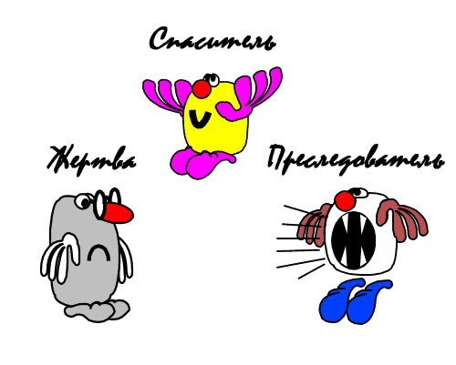

Slide 23
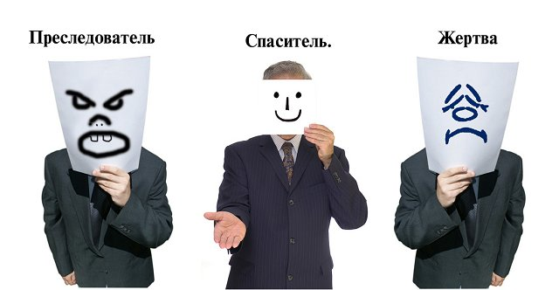

Slide 24
